Slide 1
Сабақтың тақырыбы:
Ұлттық ойын туралы не білемін? Вв дыбысы және әрпі

Slide 2



Бүгінгі қонағымыз:

Slide 3


Slide 4
Қосылса 13 арасы
Қандай әріп қарашы

Slide 5



Қандай дыбыс?

Slide 6
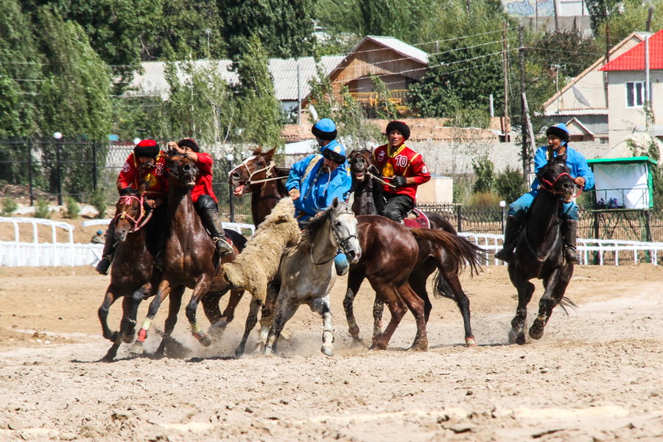
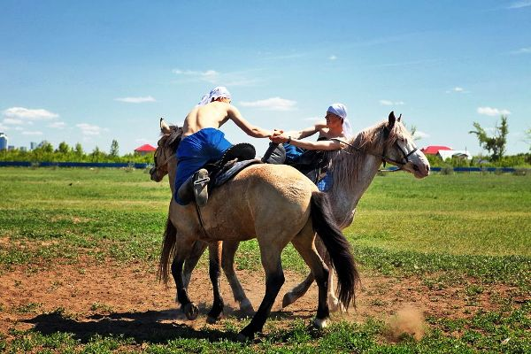
көкпар тарту аударыспақ

Slide 7
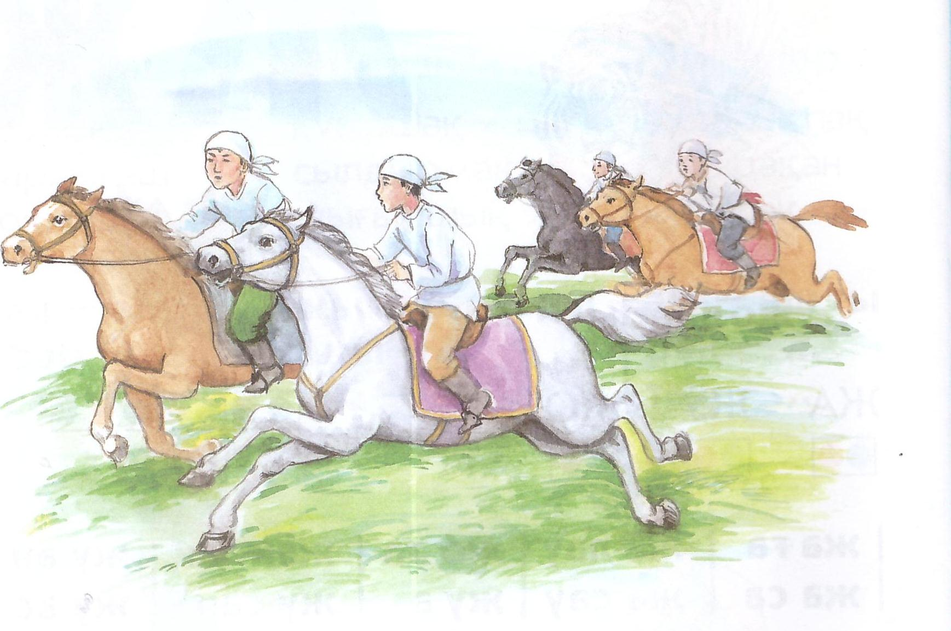

Slide 8
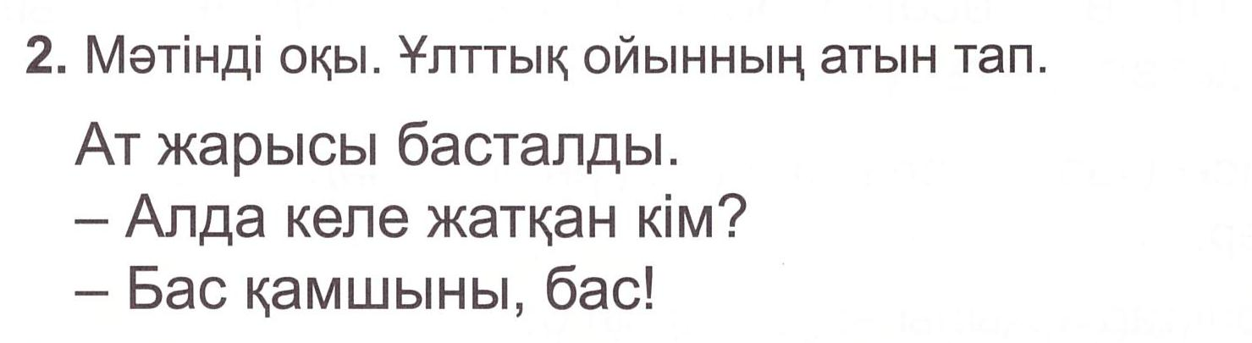

Slide 9

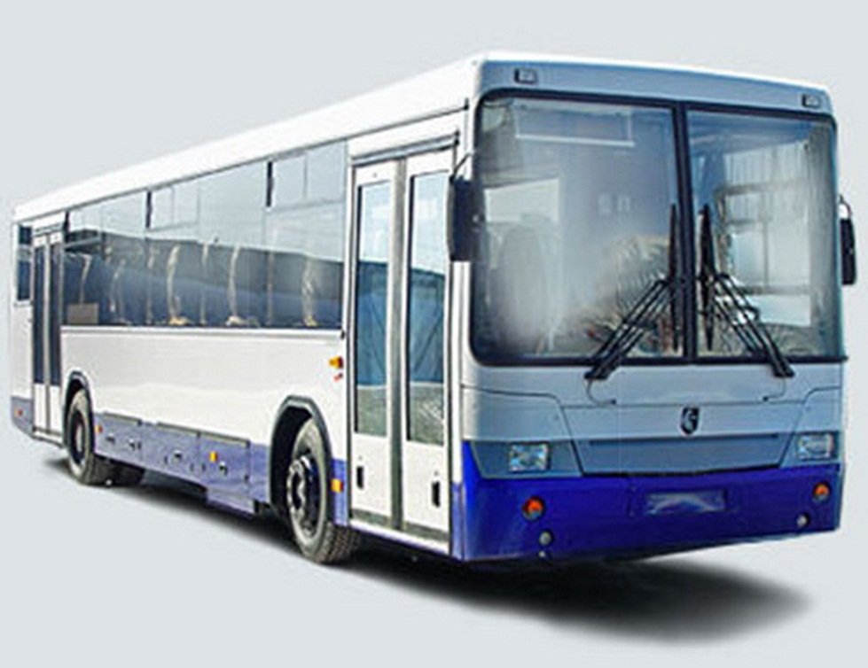
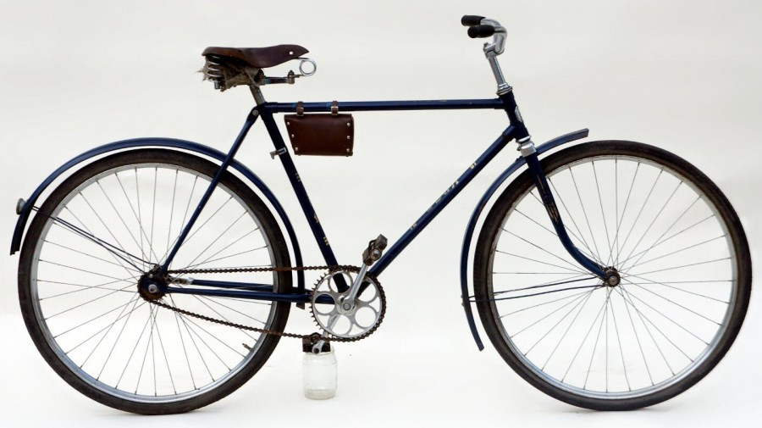
көліктер

Slide 10
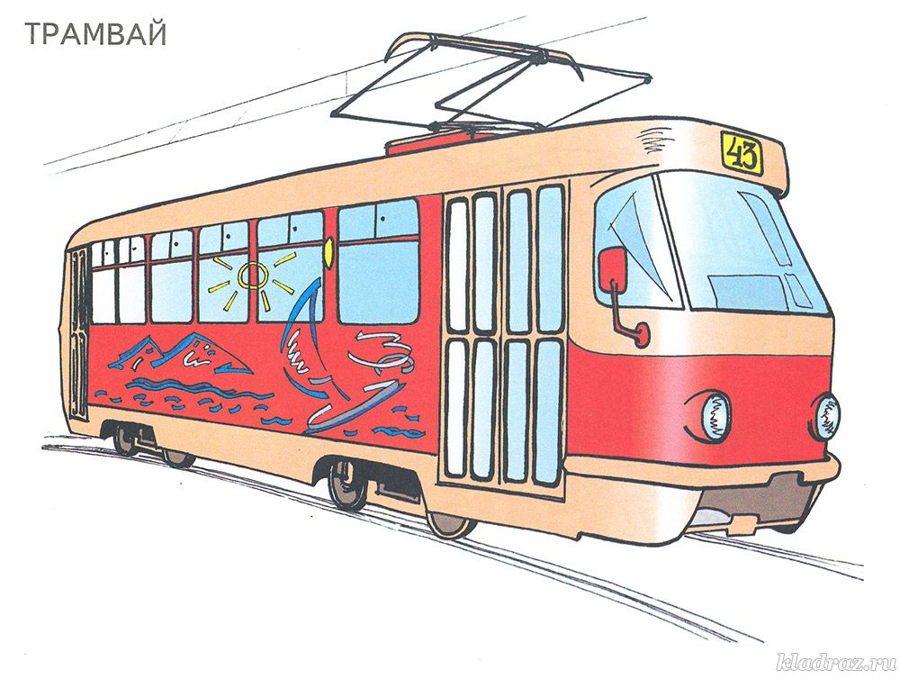

Slide 11
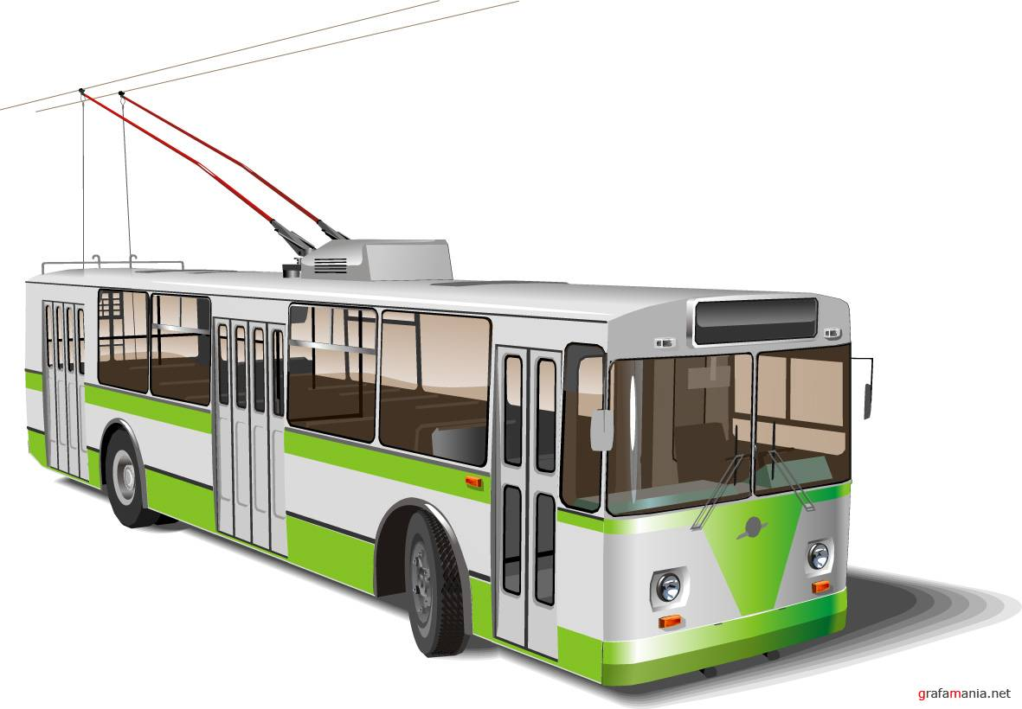
троллейбус

Slide 12
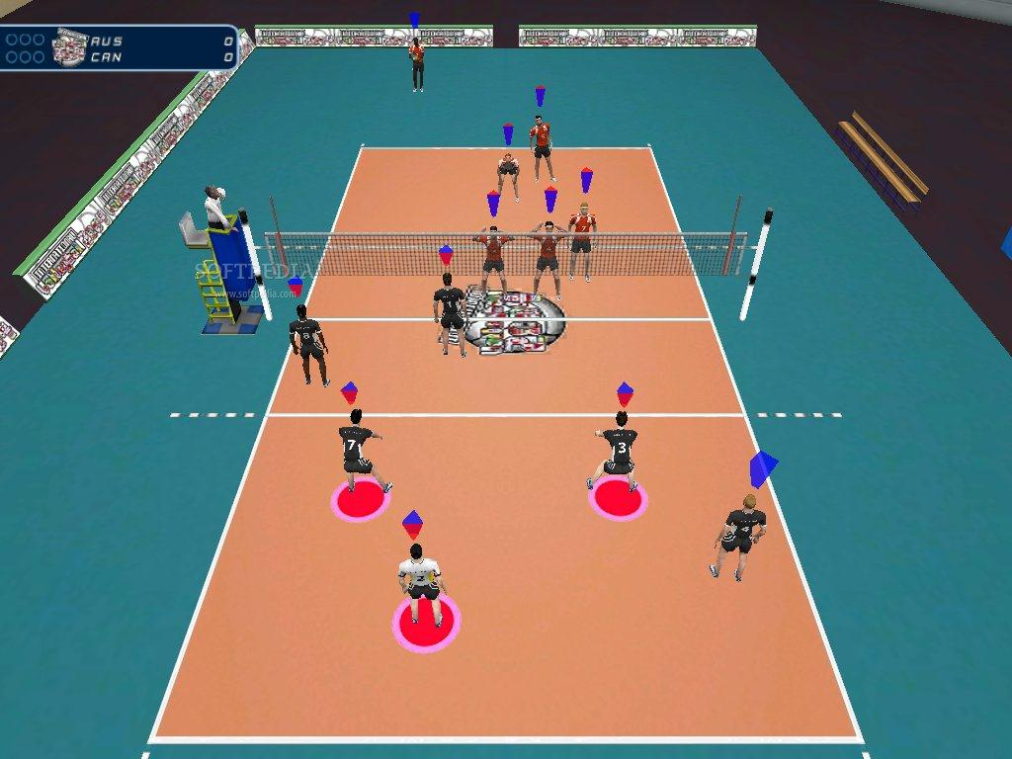
волейбол

Slide 13
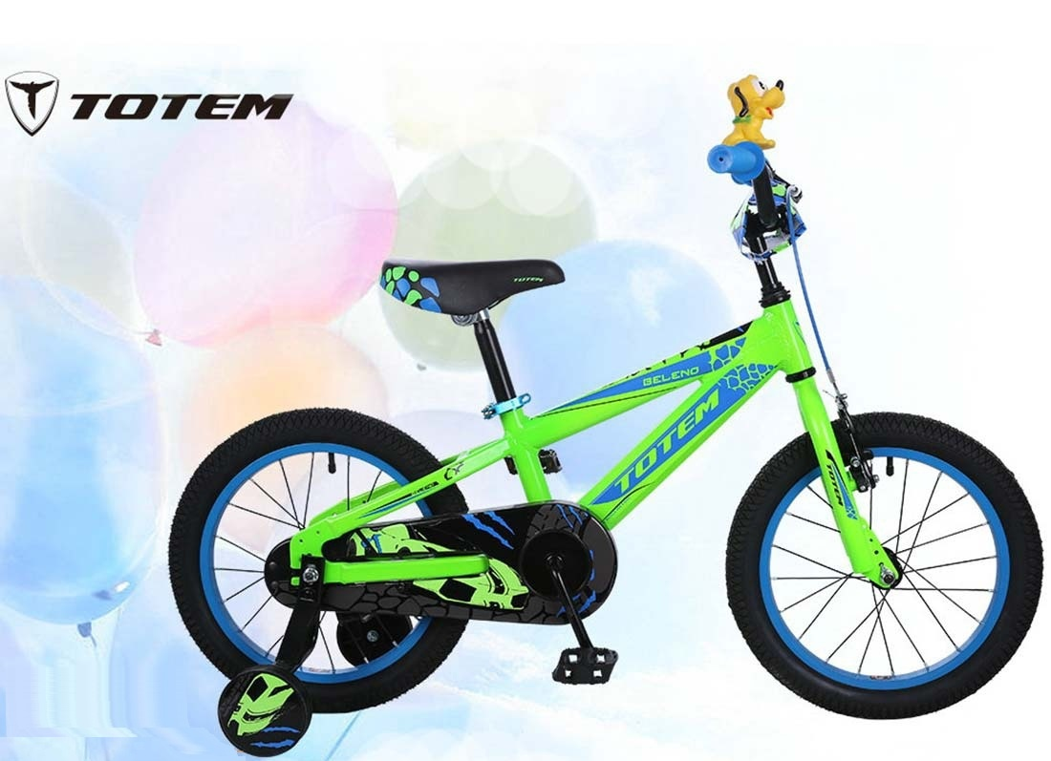
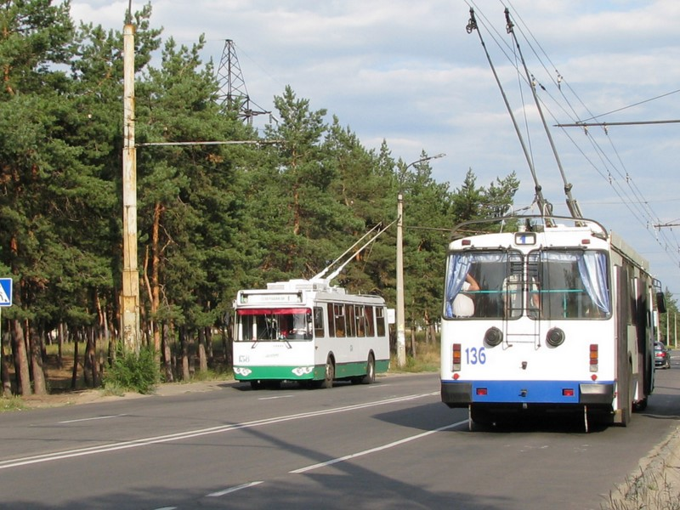
көліктер

Slide 14
Сергіту сәті

Slide 15
«Кел, әдемі жазайық»

Slide 16
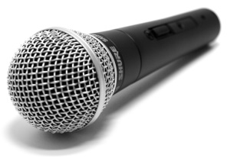
Назарларыңызға рахмет
«Еркін микрофон»

